Slide 1
TIẾNG VIỆT 1
Tập 2
Tuần 27
Tập viết: Tô chữ hoa A, Ă, Â

Slide 2







KHỞI ĐỘNG

Slide 3
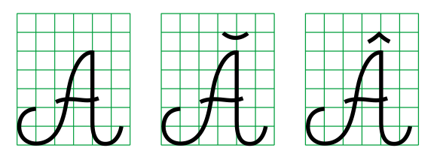

Slide 4
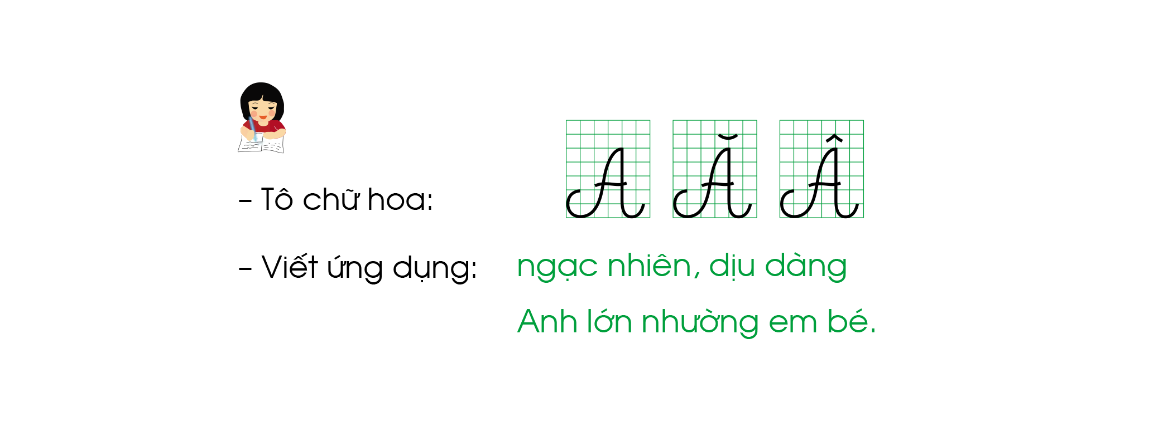



Chữ hoa A
a. Tô chữ hoa
Chọn ý đúng nhất:
Chữ A cỡ vừa cao mấy ô li?
a) 4 ô li
b) 5 ô li
b)
c) 6 ô li

Slide 5
Chữ hoa A
- Chữ A gồm mấy nét?
Chữ A gồm 3 nét.
- Đó là các nét nào?
* Nét 1: gần giống nét móc ngược trái nhưng hơi lượn ở phía trên.
* Nét 2: là nét móc ngược phải.
* Nét 3: là nét lượn ngang giữa thân chữ.

Slide 6
Chữ hoa Ă
- Chữ Ă khác chữ A ở điểm nào?
Chữ Ă gồm 4 nét.
* Ba nét đầu tô như chữ A. Nét 4 là nét cong dưới nhỏ - dấu á.

Slide 7
Chữ hoa Â
- Chữ Â khác chữ A ở điểm nào?
Chữ Ă gồm 4 nét.
* Chữ Â khác chữ A hoa ở dấu mũ (2 nét)

Slide 8


THỰC HÀNH
VIẾT VỞ

Slide 9
b. Viết ứng dụng

Slide 10

b. Viết ứng dụng
Anh lớn nhường em bé.
a. Chữ cái nào được viết hoa?
→ Chữ A.
b. Khoảng cách giữa các chữ ghi tiếng như thế nào?
→ Khoảng cách giữa các chữ ghi tiếng là 1 con chữ o.
c. Những chữ cái nào cao 2.5 ô li ?
→ Chữ g, h, l, b.

Slide 11
THỰC HÀNH
VIẾT VỞ

